Slide 1
Роль НОЦ «Кузбасс» в научно-технологическом развитии региона
ПЕТРИК НАТАЛЬЯ АЛЕКСАНДРОВНА,
директор
АНО «Научно-образовательный
центр «Кузбасс»

Slide 2
Цель:
Достижение мирового лидерства в области разведки, эффективной добычи, транспортировки и глубокой переработки твёрдых полезных ископаемых, горного машиностроения, комплексного управления речными бассейнами, применения конвергентных и природоподобных технологий, производства экологически чистой энергии при снижении антропогенной нагрузки на окружающую среду и рисков для жизни, здоровья и социального благополучия человека на основе консолидации усилий Правительства Кузбасса, научно-образовательного и предпринимательского сообществ.
Задачи:
Переход экономики Кузбасса к новому технологическому укладу
Реализация КНТП
Кооперация с ведущими научно-исследовательскими и производственными центрами
Опережающая подготовка, привлечение молодых исследователей и предпринимателей
Управление объектами интеллектуальной собственности
2

Slide 3
ЦЕНТРАЛЬНАЯ ИНИЦИАТИВА НОЦ «КУЗБАСС»
Комплексная переработка низкосортных углей
и отходов углеобогащения
Цифровой
Обь-Иртышский бассейн
Безотходные природоподобные технологии
Повышение эффективности транспортировки
полезных ископаемых
# ЧИСТЫЙ УГОЛЬ =
# ЗЕЛЁНЫЙ КУЗБАСС
Генетические биотехнологии для здоровьесбережения
Проектирование социальных изменений
в регионах ресурсного типа
Роботизированные системы для проведения горных работ
Цифровое горное предприятие
Снижение антибиотикорезистентности организма человека при использовании продукции животноводства, произведенной без антибиотиков
Персонифицированная программа профилактики
и лечения болезней системы кровообращения в крупных промышленных регионах
Создание основ персонализированной медицины, высокотехнологичного здравоохранения и технологий здоровьесбережения
Технологии
«Чистый уголь»
3

Slide 4
УЧАСТНИКИ НОЦ «КУЗБАСС»
ИНИЦИАТОР РАЗРАБОТКИ ПРОГРАММЫ
ПОЛУЧАТЕЛЬ ГРАНТА
Кемеровская область – Кузбасс
Кемеровский государственный университет
ВЕДУЩИЕ ОБРАЗОВАТЕЛЬНЫЕ ОРГАНИЗАЦИИ ВЫСШЕГО ОБРАЗОВАНИЯ И НАУЧНЫЕ ОРГАНИЗАЦИИ
ОРГАНИЗАЦИИ РЕАЛЬНОГО СЕКТОРА ЭКОНОМИКИ
4

Slide 5
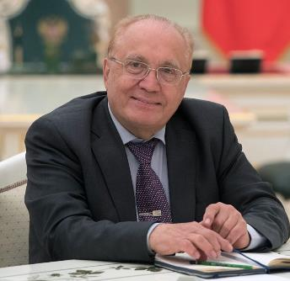
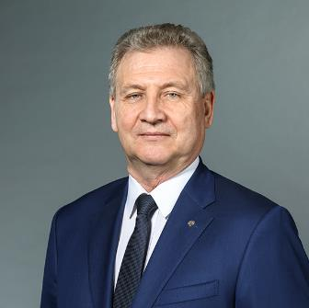
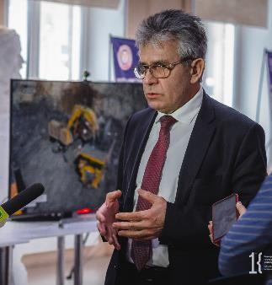
Соглашение между Минэкономразвития РФ, Роспатентом и Правительством Кузбасса
12 новых соглашений с институтами РАН
Совместно с МГУ создан консорциум «Вернадский-Кузбасс»
НОЦ «КУЗБАСС» АКТИВНО РАЗВИВАЕТ ПАРТНЕРСТВА
С ИНСТИТУТАМИ РАН, ИНСТИТУТАМИ РАЗВИТИЯ, ИНДУСТРИАЛЬНЫМИ ПАРТНЕРАМИ
БОЛЕЕ 50
КРУПНЫХ КОМПАНИЙ
ПРИВЛЕЧЕНЫ К РЕАЛИЗАЦИИ ПРОЕКТОВ НОЦ «КУЗБАСС»
5

Slide 6
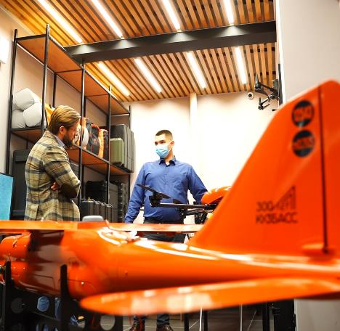
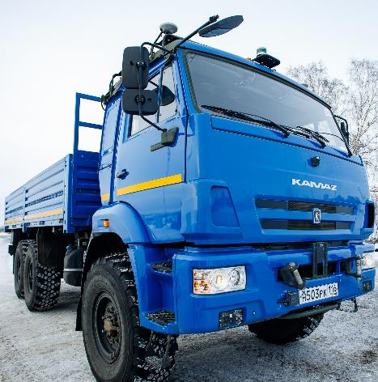
СТАТУС НОЦ: ПУТЬ К ПОБЕДАМ
Центр коллективного
пользования КемГУ укомплектован новейшим высокотехнологичным оборудованием, которое позволяет создавать цифровые двойники городов
Региональная ГИС «Кузбасс» заняла призовое место в специальной номинации «Драйвер цифровой трансформации отрасли» в конкурсном отборе конкурентоспособных отечественных решений
КузГТУ совместно с ПАО «КАМАЗ» ведет разработки роботизированных карьерных самосвалов грузоподъемностью до 90 т по Постановлению Правительства РФ №218
ЗА 2020 ГОД УЧАСТНИКАМИ НОЦ ВЫИГРАНО 93 ГРАНТА НА ОБЩУЮ СУММУ 475 МЛН РУБЛЕЙ
6

Slide 7
КНТП «ЧИСТЫЙ УГОЛЬ – ЗЕЛЕНЫЙ КУЗБАСС»
12.12.2019
05.03.2020
17.07.2020
24.09.2020
12.10.2020
12.10.2020 – 25.03.2021
с 25.03.2021
Происходит согласование распоряжения Правительства РФ по утверждению КНТП (10 ФОИВ)
Необходимо утверждение КНТП Распоряжением Правительства РФ
Координа- ционный совет НТР
Межведом- ственная рабочая
группа
Президиум Совета при
Подписано распоряжение
Правительства РФ на
разработку
КНТП
Совет НТР
(20 б)
Президенте
РФ по науке и образованию
Разработка КНТП
Минобрнауки
РФ
23
9
Добыча и переработка угля
15 ВУЗОВ И НИИ
8
Цифровые продукты и технологии
ПРОЕКТА
Ответственный
исполнитель-
координатор
МИНИСТЕРСТВО ЭНЕРГЕТИКИ РОССИЙСКОЙ ФЕДЕРАЦИИ
Соисполнитель программы
МИНИСТЕРСТВО НАУКИ И ВЫСШЕГО ОБРАЗОВАНИЯ РОССИЙСКОЙ ФЕДЕРАЦИИ
Соисполнитель программы
ПРАВИТЕЛЬСТВО КУЗБАССА
15 ИНДУСТРИАЛЬНЫХ ПАРТНЕРОВ
6
Экология и здоровье населения
КНТП «ЧИСТЫЙ УГОЛЬ – ЗЕЛЕНЫЙ КУЗБАСС»
К 2025 ГОДУ
~ 6 млрд ₽
~ 1496
~ 2 млрд ₽
Рост ВРП
Новые рабочие места
Рост налогов
7

Slide 8
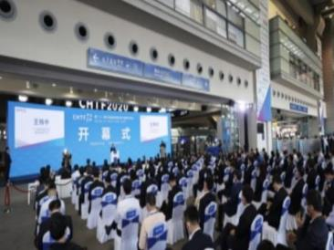
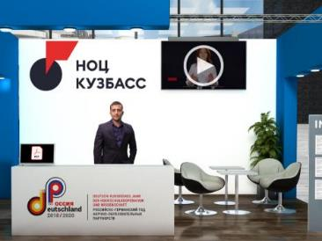
НАПРАВЛЕНИЯ МЕЖДУНАРОДНОГО СОТРУДНИЧЕСТВА
ОТКРЫТО ПРЕДСТАВИТЕЛЬСТВО НОЦ «КУЗБАСС» В МОНГОЛИИ
УЧАСТИЕ В МЕЖДУНАРОДНЫХ ВЫСТАВКАХ
Виртуальные российско-китайские выставки CIEP 2020 и China Hi-Tech Fair и конференции в рамках выставок
Онлайн-выставки в рамках российско-германского года научно-образовательных партнерств 2018-2020
WorldSkills Russia
Проведен Финал VIII Национального чемпионата «Молодые профессионалы» - САМЫЙ МАСШТАБНЫЙ ЧЕМПИОНАТ ЗА ВСЮ ИСТОРИЮ ДВИЖЕНИЯ
УЧАСТНИКИ - 3000 конкурсантов и 700 экспертов из 85 регионов России и стран мира
ЗРИТЕЛИ - 76 стран и 85 регионов России
ДЕЛОВАЯ ПРОГРАММА - более 3100 участников, включая иностранных спикеров
Создан ЦЕНТР УПРАВЛЕНИЯ СОРЕВНОВАНИЯМИ (ЦУС) Эксперты в режиме онлайн следили за ходом соревнований по всей стране
8

Slide 9
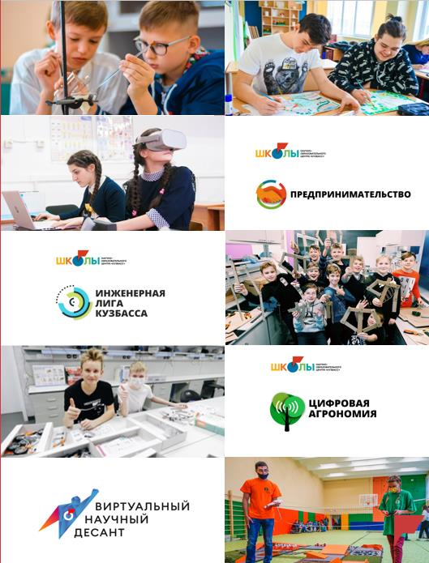
ПРОЕКТЫ ДЛЯ ШКОЛЬНИКОВ КУЗБАССА
Проект «ШКОЛЫ НОЦ»
3 направления 12 муниципальных округов 57 школ в направлениях проекта более 600 школьников-участников
Проект «НАУЧНЫЙ ДЕСАНТ»
33 молодых ученых-лекторов
более 560 детей слушателей
9

Slide 10
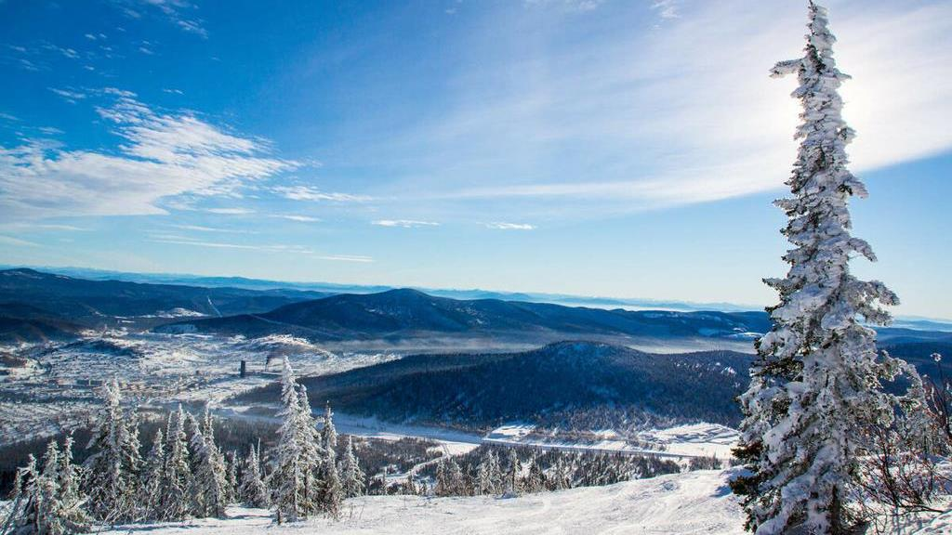
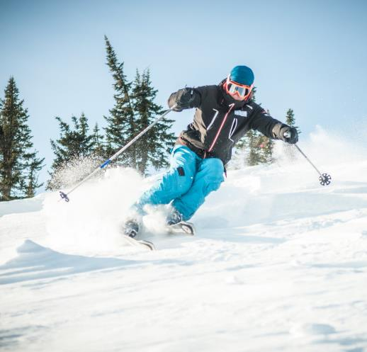
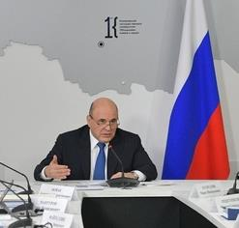
6 марта 2021г. в Кемерове была подписана
ПРОГРАММА СОЦИАЛЬНО-ЭКОНОМИЧЕСКОГО РАЗВИТИЯ КУЗБАССА ДО 2024 ГОДА
НА РАЗВИТИЕ ИНФРАСТРУКТУРЫ ШЕРЕГЕША и
РАЗВИТИЕ УНИВЕРСИТЕТСКОГО ГОРОДКА ПРЕДУСМОТРЕНО 3,27 МЛРД РУБЛЕЙ (строительство дорожной инфраструктуры и др. объекты)
ШЕРЕГЕШ
10

Slide 11
СПАСИБО ЗА ВНИМАНИЕ!
nots@nots42.ru
www.ноц42.рф
(3842) 259-759
БОЛЬШЕ ИНФОРМАЦИИ НА САЙТЕ:

